Slide 1
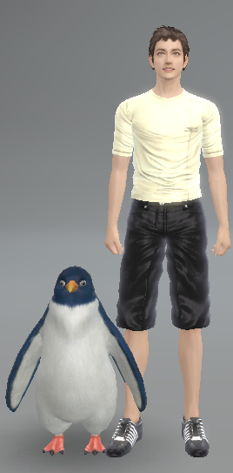
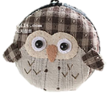

발렌타인 올빼미 - 사이즈
동그란 공모양의 올빼미가 커다란 초콜릿 상자를 쥐고 날고 있다.
올빼미 + 바구니의 길이가 기존 펭귄보다 더 작고, 올빼미 자체는 기존 펭귄 키의 반보다 조금 더 작다.
올빼미 자체 굵기는 기존 펭귄 몸통만하고, 바구니의 굵기는 올빼미보다 약간 더 크다.

Slide 2
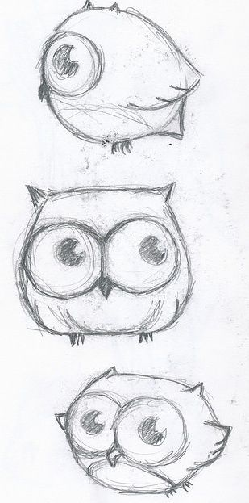

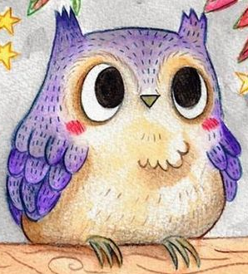
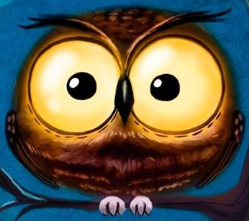
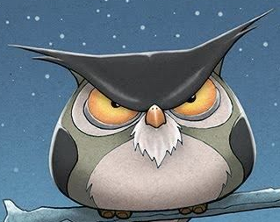

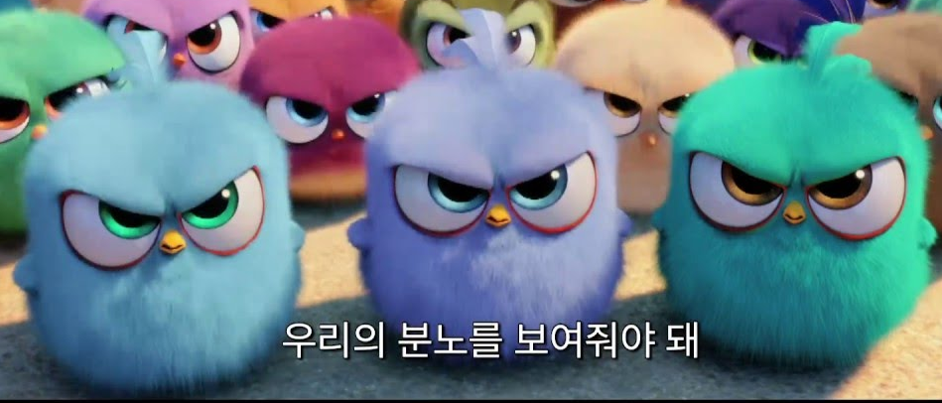
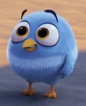
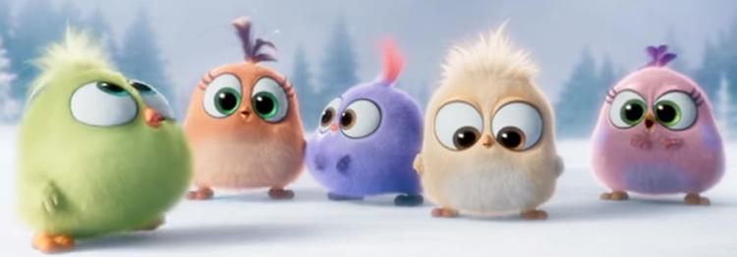


발렌타인 올빼미 – 기본 형태
테니스 공처럼 원형 공모양의 귀여운 올빼미로 짧은 다리에 발렌타인 초콜릿 바구니를 잡고 날아다닌다.
매우 작고 앙증맞은 날개를 가지고 있으며 눈이 크다.
온몸에 솜털이 보송보송 나있으며 뒤쪽에 살짝 긴 꼬리를 가지고 있다.

Slide 3

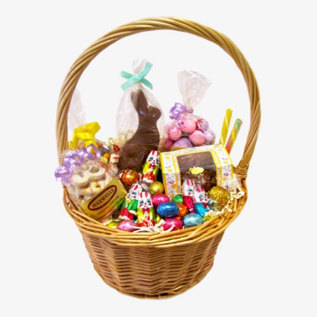




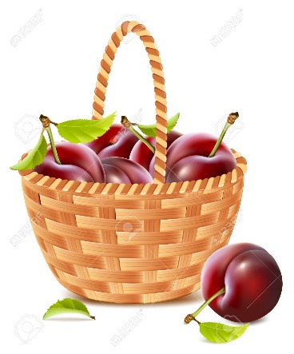

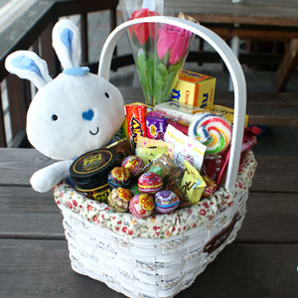
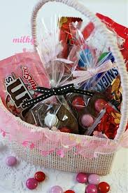
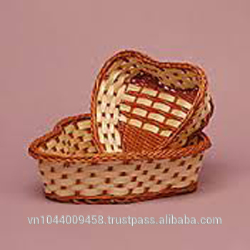
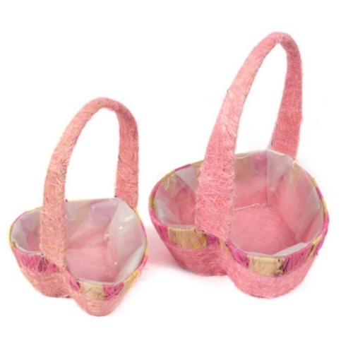

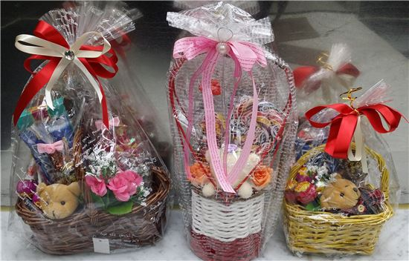
발렌타인 올빼미 – 기본 형태
발렌타인 바구니는 하트모양 바닥에 여러 초콜릿을 가득 담고 있으며 바구니 위쪽에 올빼미가 쥘 수 있는 손잡이가 달려 있다.
바구니의 손잡이 부분이 리본으로 장식되어 있다.
바구니는 라탄 바구니 형태이다.

Slide 4
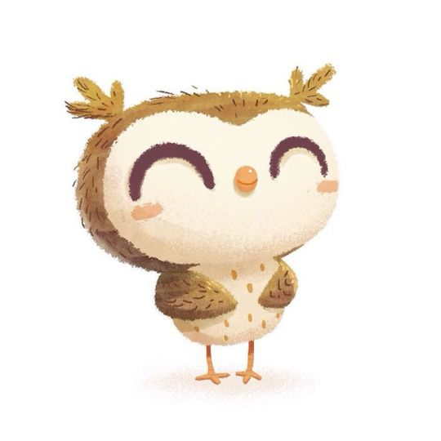



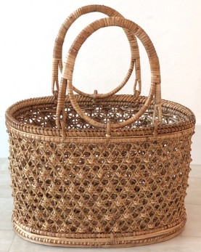
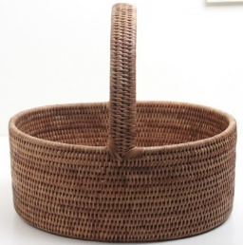
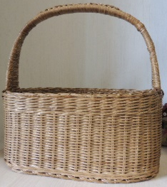
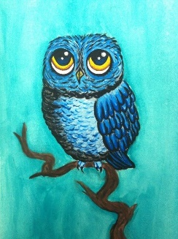
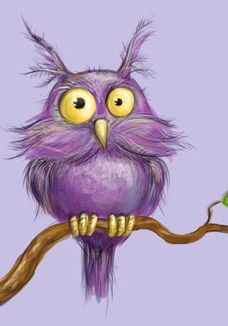


발렌타인 올빼미 – 5성 특징
올빼미는 장식이 없는 단순 라탄 바구니를 들고 있다.
테니스 공처럼 둥글고 날개가 매우 앙증맞게 작고 뭉툭하다.
눈이 매우 크며 털이 보송보송 나있다.
매우 크며 맑고 선해보해보이는 눈을 가지고 있다.
작고 뭉툭한 날개를 가지고 있다.
매우 푹신푹신해보이는 털을 가지고 있다.
아무런 장식이 없는 하트모양 라탄 바구니를 들고 있다.
살짝 긴 꼬리를 가지고 있다.

Slide 5
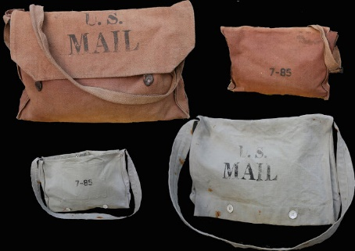
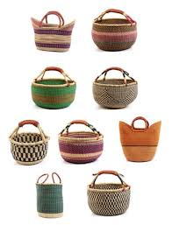
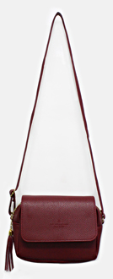
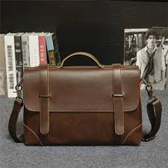

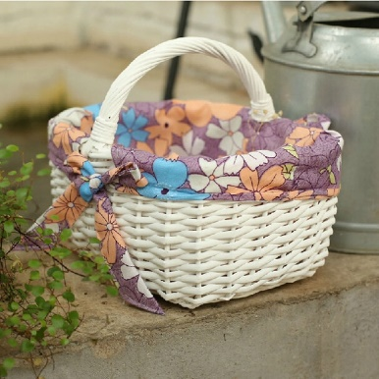
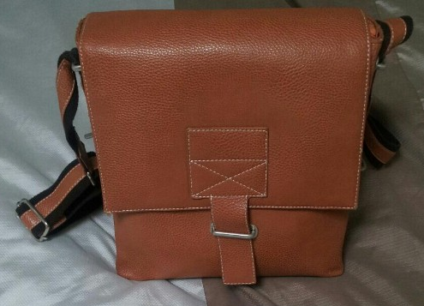
발렌타인 올빼미 – 6성 특징
5성 올빼미에 우체부 크로스 백이 추가되고, 초콜릿 바구니 색상이 다양해 진다.
우체부 크로스 백을 매고 있다.

Slide 6





발렌타인 올빼미 – 7성 특징
6성 올빼미가 들고 있는 상자에 리본 및 꽃 장식이 붙는다.
6성 올빼미 머리에 우체부 정복 모자가 추가된다.

Slide 7
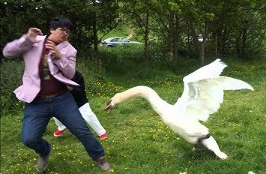
돼지 인형 – 애니메이션
걷기&뛰기 (아래 이미지 참조) : 공중에 날아다니며,
뛰기를 할 때는 날개를 빠르게 파닥거리며, 올빼미 앞으로, 상자가 뒤로 비스듬하게 해서 날아간다.
대기 : 공중에서 열심히 날개짓을 하다가 상자를 바닥에 내려놓고 헥헥댄다.
걷기
상호액션 : 올빼미가 한눈을 파는 사이 유저 캐릭터가 몰래 초콜릿 상자에서 초콜릿을 꺼내 먹으려 하자,
이내 올빼미가 이를 알아채고 유저캐릭터를 부리로 공격한다.
뛰기

